Slide 1


Základy programovania v jazyku Python
ModelBuilder – ArcGIS Pro
Mgr. Jozef Bogľarský, Mgr. Tomáš Fedor

Slide 2
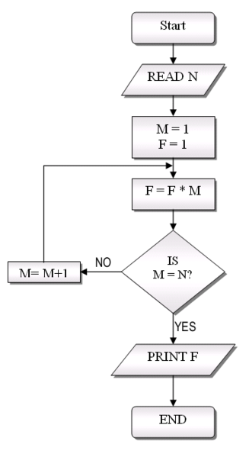
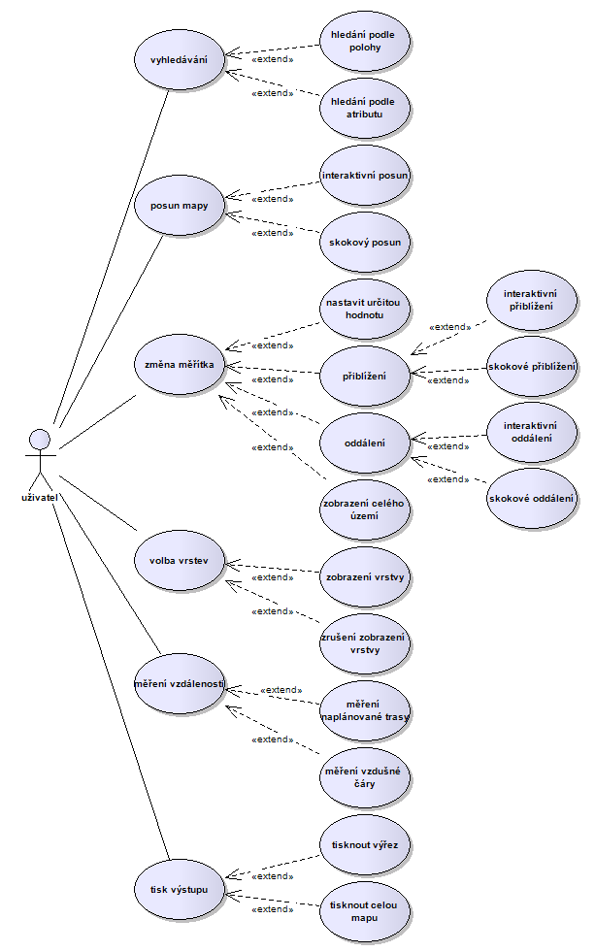
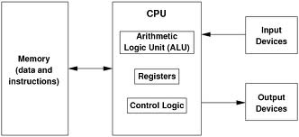
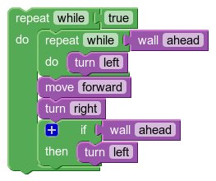
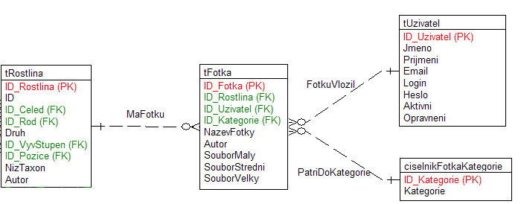
Grafické vyjadrovanie v informatike
Medzi najstaršie a najpoužívanejšie patrí...
  Data flow diagramy (Diagram tokov údajov -hromadné spracovanie dát)
  Relačné diagramy pre databázy
Rozdelenie programovacích jazykov...
  Textové programovanie
  Vizuálne programovacie jazyky (VPL)

Slide 3
Grafické programovanie
Grafické programovanie
Vyjadrenie programu z textu na rôzne triedy grafických symbolov.
Prechod od jednorozmerného (textového) jazyka k dvoj-, prípadne trojrozmerným (vizuálnym) jazykom.
  Grafické vyjadrenie zvyšuje prehľadnosť programovej štruktúry.
  Grafické vyjadrenie môže znázorniť myšlienky a pojmy z oblasti úlohy a podporiť tak pochopenie programu, usudzovanie o ňom a jeho vzťah k úlohe.
  Vizuálny programovací jazyk sa sústreďuje zvyčajne na podporu znázornenia toku riadenia, toku údajov, vizuálneho prepisovania (pravidiel prepísania obrazca do iného).
Diagramy rýchlejšie čitateľné a dobre pochopiteľné užívateľom, minimalizujú sa chyby z nepochopenia, je efektívnejšie pre „menšie úlohy“.
VPL - Visual Programming Languages
Textové programovanie
Ťažké pre začiatočníkov programátorov
Nutné poznať syntax a sémantiku príkazov
Napr. Python

Slide 4


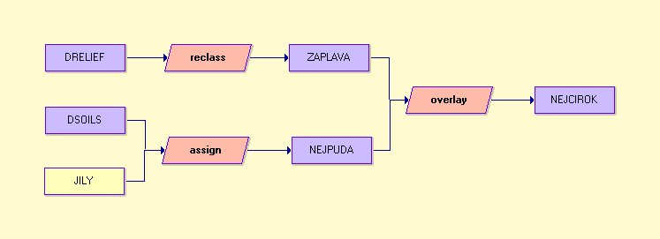
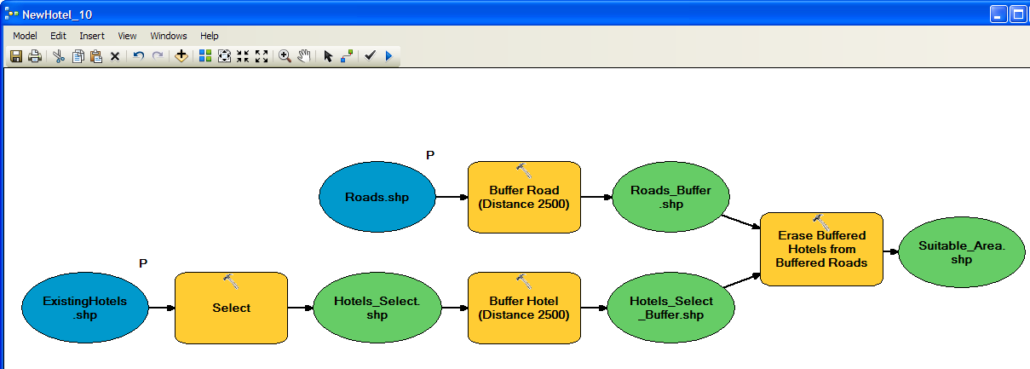
GIS a grafické programovanie
IDRISI – Macro Modeler
ArcGIS – ModelBuilder

Slide 5
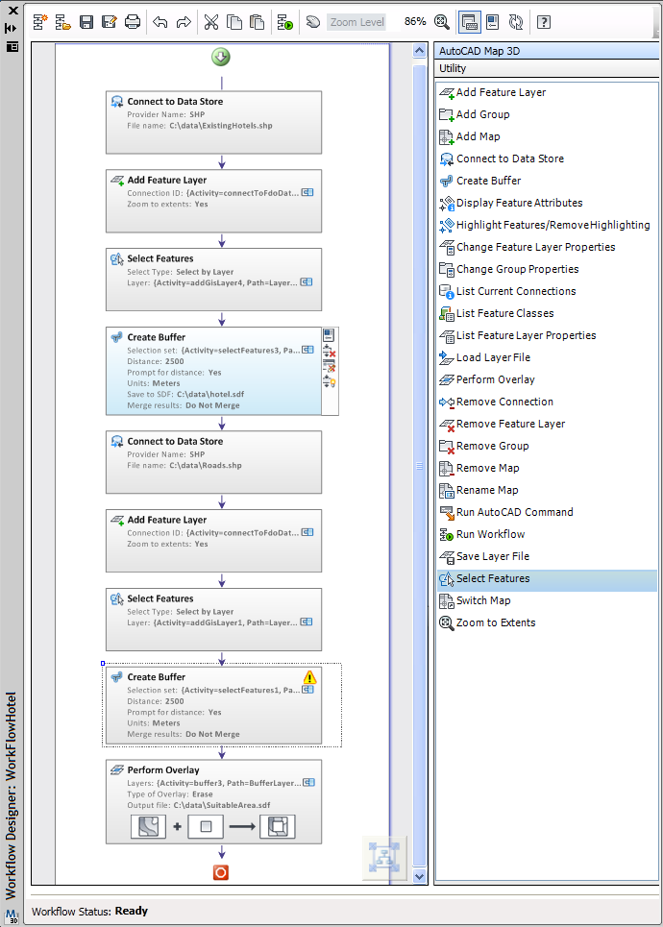


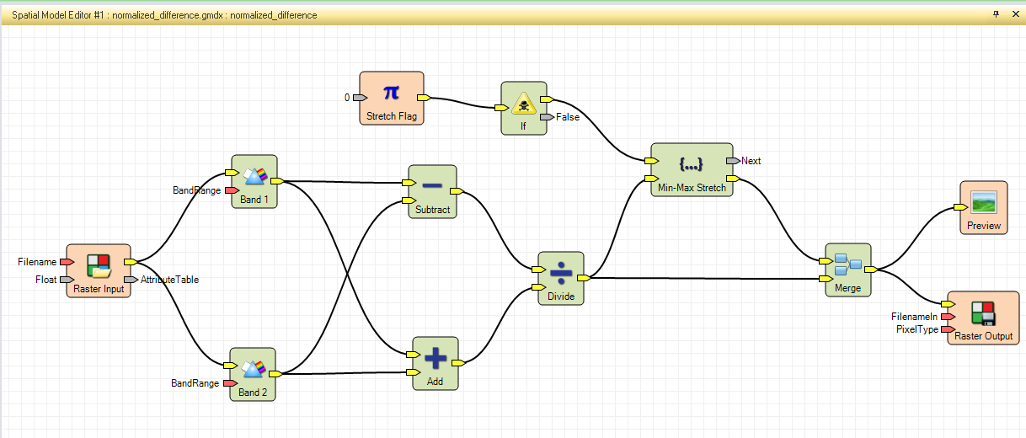
GIS a grafické programovanie
AutoCAD Map Workflow Designer
Má znak začiatku a konca diagramu
Orientácia – iba zhora dole
ERDAS (GeoMedia) – Model Maker

Slide 6

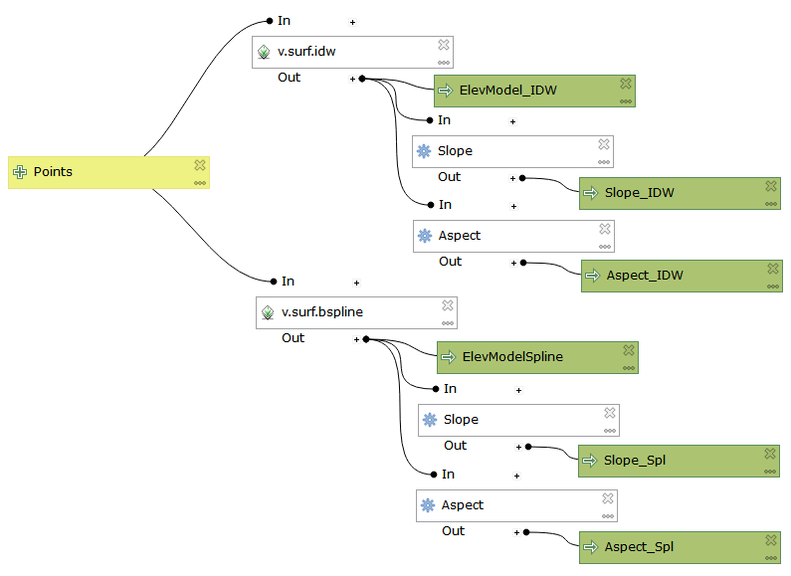
GIS a grafické programovanie
QGIS Processing Modeler v. 3

Slide 7
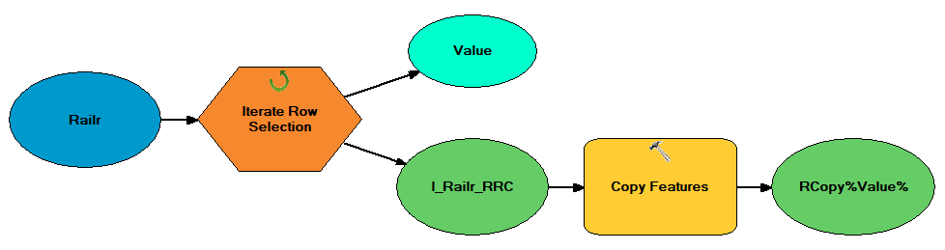
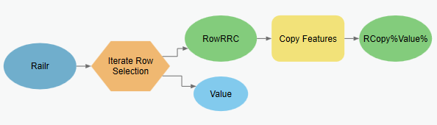
ArcGIS 10.x vs. ArcGIS Pro

Slide 8
ModelBuilder pre ArcGIS Pro
Vizuálne komponenty
Hromadné spracovanie dát
Interaktívne
Vhodné pre užívateľov neprogramátorov
a začiatočníkov
  Pre GISákov – grafika a priestor sú mu blízké
2 spôsoby využitia:
  spracovanie dát
  dokumentácia, ako boli dáta spracované
Termín Model = Diagram
model procesu (workflow)

Slide 9
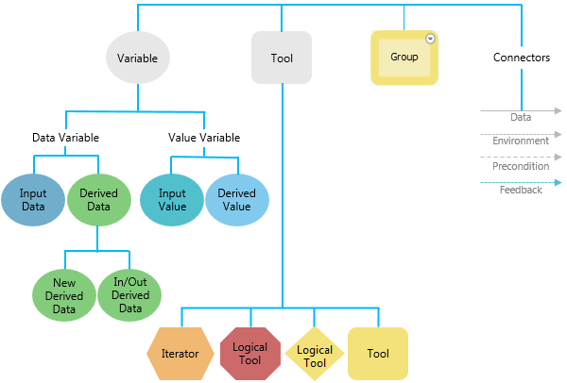
Grafické entity v ModelBuilderi
Elipsy, kružnice – vstupné, výstupné dáta
Obdĺžníky – nástroje, funkcie
Spojovacie šípky

Slide 10
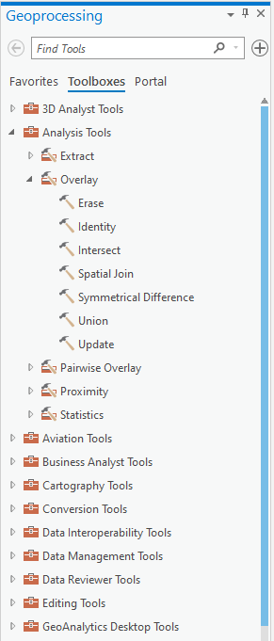
Druhy Toolboxov
Systémové toolboxy
  sady nástrojov (Toolsets)
  nástroje (Tools)
Nainštalované s ArcGIS Pro, resp. dostupné podľa zapnutých rozšírení
Uživatelské toolboxy
novovytvorené užívateľom
(custom toolbox)

Slide 11
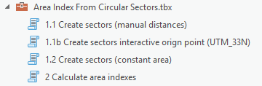
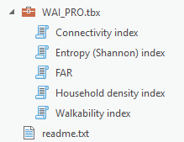
Príklady používateľského (custom) toolboxu

Slide 12
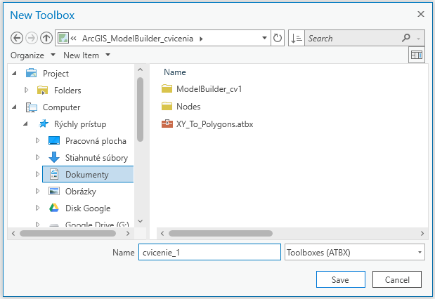
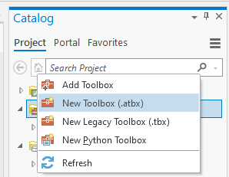
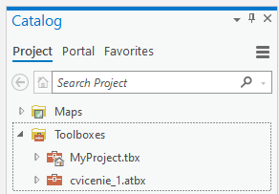
Vytvorenie nového toolboxu
1. MOŽNOSŤ
Catalog – Toolboxes -> New Toolbox
Vybrať cieľový adresár pre .tbx súbor
Nazvať „cvicenie_1“

Slide 13
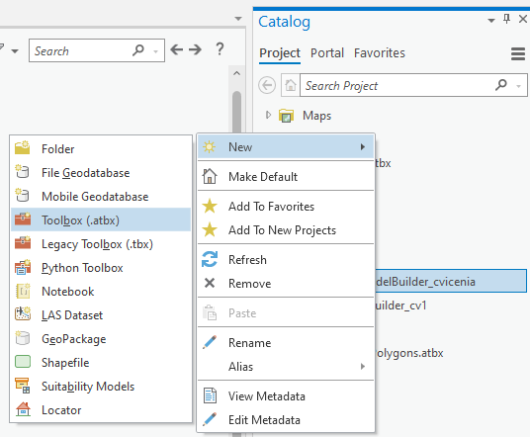
Vytvorenie nového toolboxu
2. MOŽNOSŤ
Cez Catalog a Folders
Vybrať adresár
New -> Toolbox

Slide 14
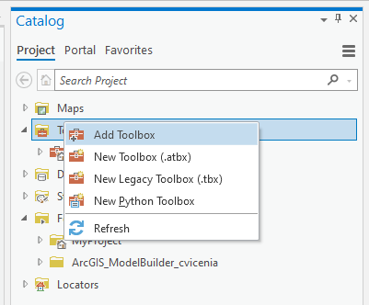
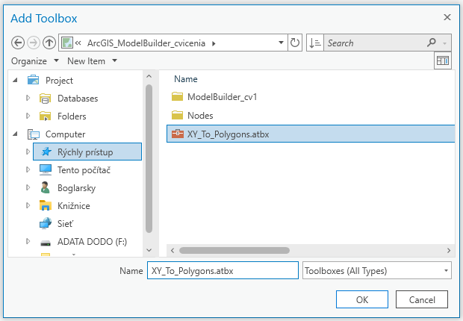
Pridanie existujúceho toolboxu

Slide 15
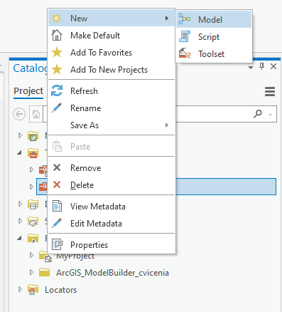
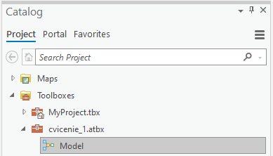
Vytvorenie modelu v toolboxe

Slide 16
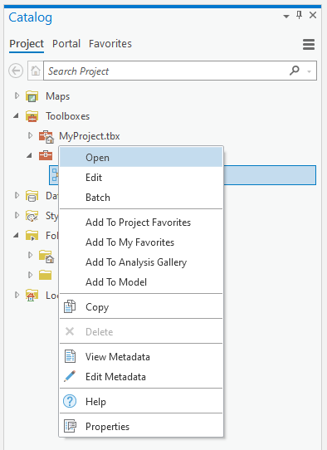
Open vs. Edit model
Open – spustenie modelu = Run
Edit – editácia existujúceho modelu

Slide 17
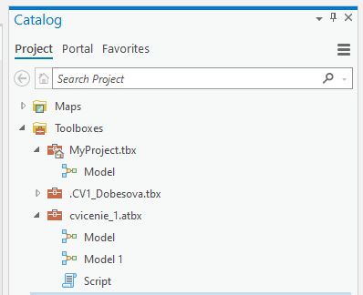
Používateľský (custom) toolbox
Ľubovoľný názov – výstižný
Radenie - úplne hore bude vždy default toolbox
Súbor XXX.tbx – kopírovateľný na iné PC
Obsah toolboxu
  Modely
  Skripty

Slide 18
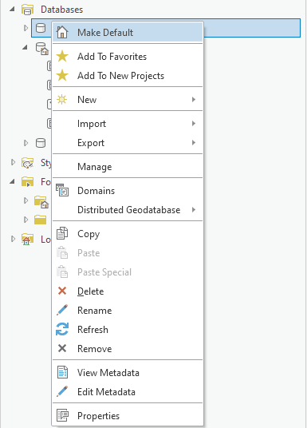
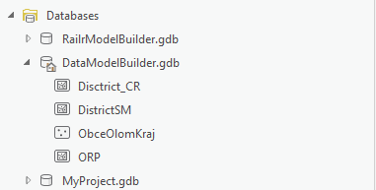
CVIČENIE 1
Stiahnuť a rozbaliť dáta
Otvoriť ArcGIS Pro a založiť si nový projekt
Pridať GDB DataModelBuilder.gdb do projektu a nastaviť ju ako predvolenú (default)
Pridať bodovú vrstvu „ObceOlomKraj“

Slide 19
CVIČENIE 1
Vybrať nástroj Buffer v Tools
Pretiahnuť feature class „ ObceOlomKraj“ z Contents (TOC) do modelu
Pretiahnuť šípku z feature class „ ObceOlomKraj“ na nástroj Buffer
Vybrať Input Features
Obmezdenie modelu – iba pre konkrétne dáta !!!

Slide 20
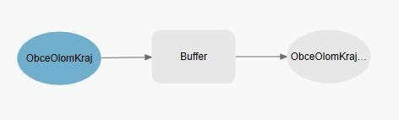
Čiernobiely (šedý) model
Model bez nastavených dát
Prvotná fáza tvorby modelu je vždy ČB (šedá)
Farebný model má nastavené dáta aj parametre nástrojov

Slide 21
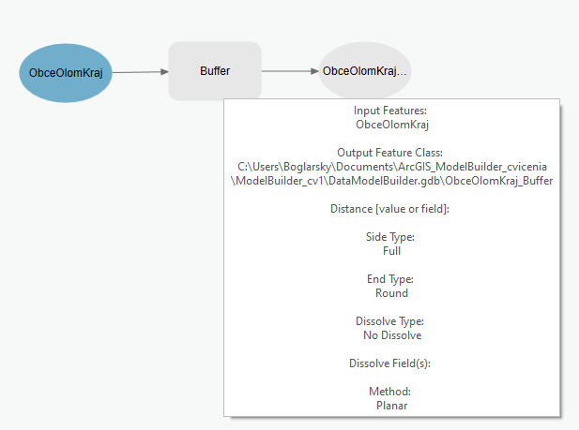
Tooltip
Zlepšenie užívateľského rozhrania – prvý raz v ArcMap v. 10
Nie je nutné prvok pre informácie otvárať dvojklikom, stačí kurzor myši

Slide 22
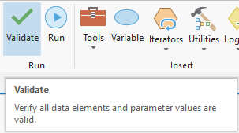
Validácia modelu
Nevaliduje funkčnost, ale dostupnosť dát!!!

Slide 23
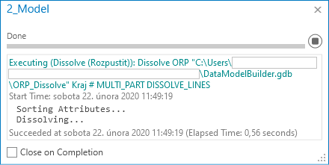
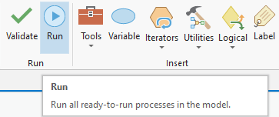
Spustenie modelu cez „Run“
Tlačidlo „Run” v prostredí modelu
Neberie ohľad na prípadné parametre
Zobrazí okno s priebehom operácií a výsledkom modelu

Slide 24
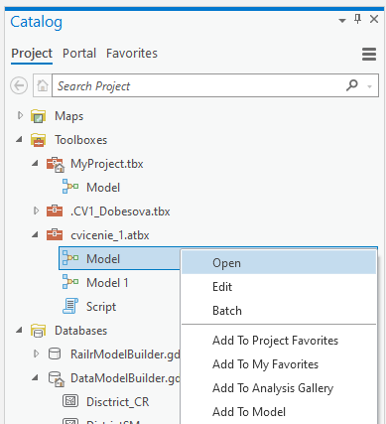
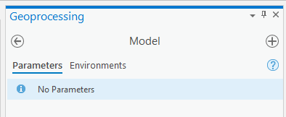
Spustenie modelu v Catalog-u
Catalog – Toolboxes
Zohľadňuje parametre
Model bez parametrov má konkrétne zadané vstupné dáta (cesta a názov)

Slide 25
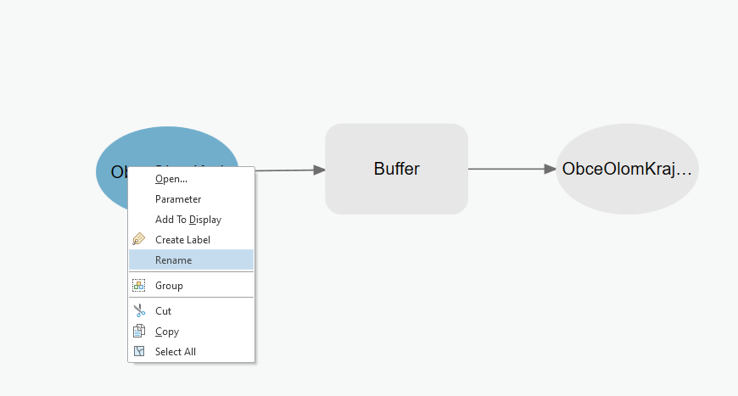
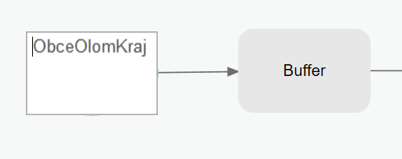
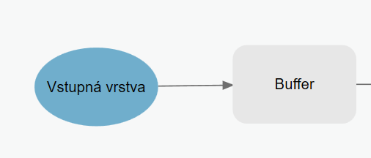
Rename – premenovanie grafického symbolu
Úprava popisu grafického elementu – výstižnejšie, čitateľnejšie
Nemusí súhlasiť s nastavením nástroja
Je možné pomenovať aj dvojjazyčne napr. Dissolve – rozpustiť

Slide 26

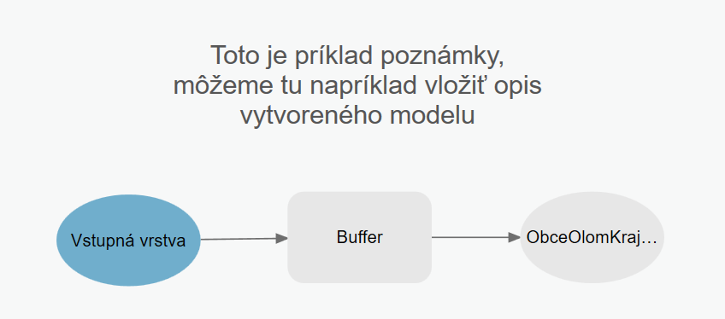
Popisky – Label
Je možné použiť komentáre a poznámky, nadpisy – vysvetlenie prvkov alebo funkčnosti

Slide 27
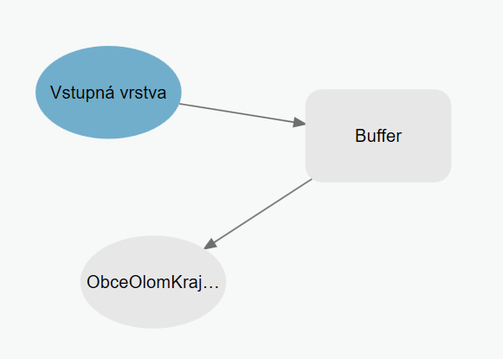
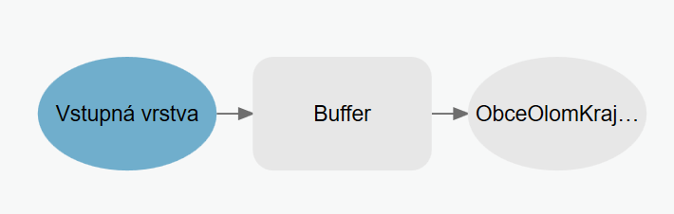
Zarovnanie prvkov v modeli
Nástroj Auto Layout
Zarovná grafiku do mriežky, šípky v rovnakých smeroch (vodorovne)

Slide 28
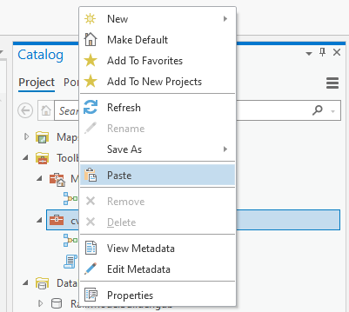
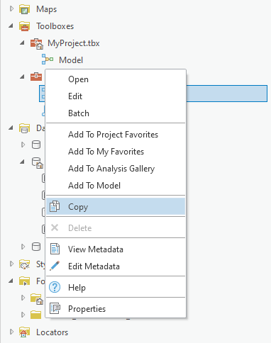
Kópia modelu
Existujúci model je možné skopírovať (Copy, Paste) a následne úpraviť
  nefungujú klávesové skratky!!!

Slide 29
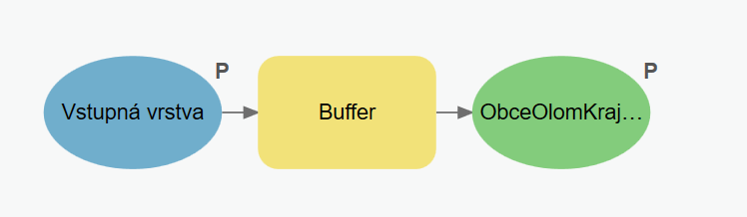
Parametrický vstup/výstup
Príklad
Od užívateľa sú vyžadované 2 parametre:
  vstup dát
  výstup (názov a umiestnenie)

Slide 30
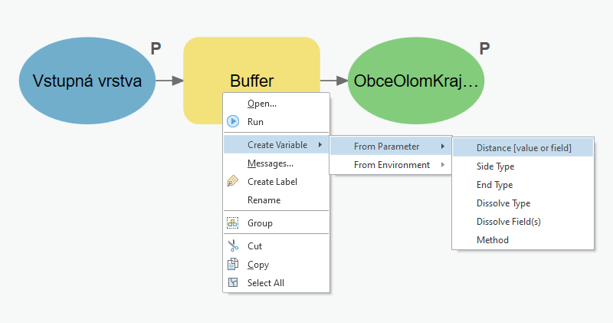
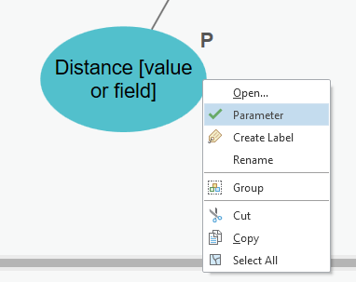
Parametrický vstup/výstup
Príklad
Distance – fixne stanovené (konštanta), lepšie, aj môžeme zadávať podľa seba
1. krok – Create Variable -> From Parameter pri žltom obdlžníku
2. krok – zaškrtnúť „Parameter“ u nového oválu premennej
  Graf. element premennej – svetlo modrý
  Vstupy sú vždy modré

Slide 31
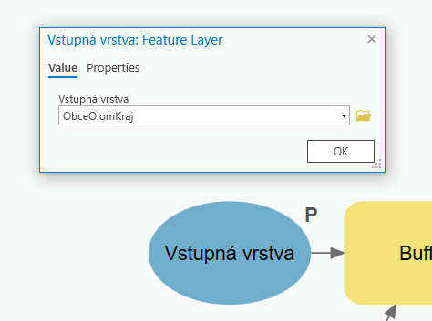
Premenovanie prvkov – Rename
Dôležité pri parametrických modeloch
Názov v ovále pre parameter sa stává nadpisom kolónky v rozhraní
Nutné dobre premenovať (slovensky, anglicky), aby iný uživateľ vedel, čo má zadať do kolónky

Slide 32
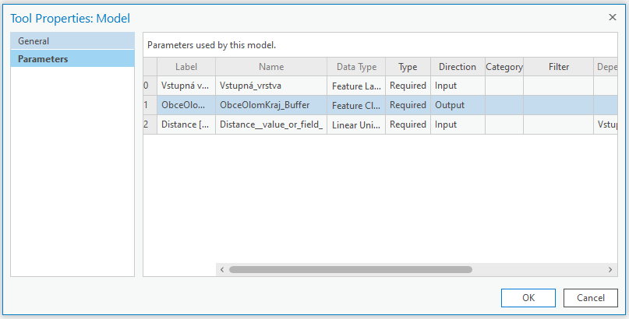
Zmena poradia parametrov
Poradie vstupov – podľa poradia nastavenia parametrov P v modelu
Väčšinou nastavujeme „nepremyslene“
a poradie nevyhovuje
Properties – záložka Parameters – položky je možné preťahovať myšou – zmeniť poradie podĺa potreby

Slide 33
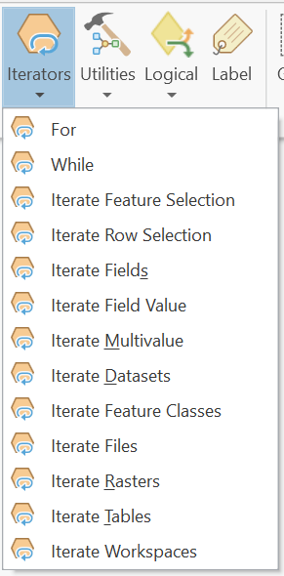
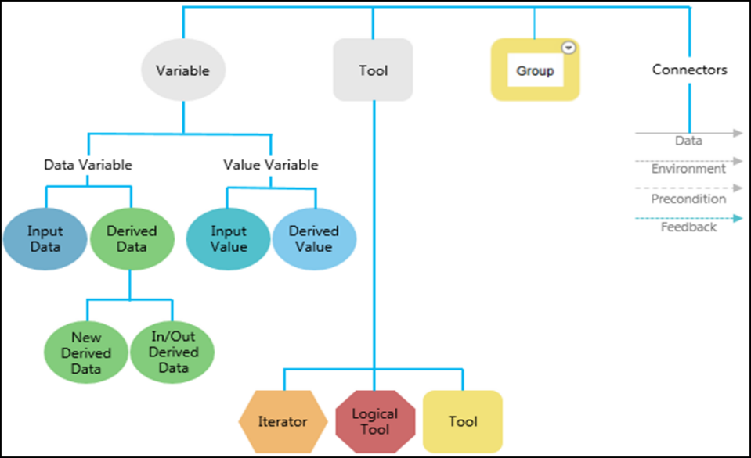
Iterátor - cyklus
Cyklus je možné spraviť...
  Pre hodnoty v danom rozsahu/zozname
  Pokiaľ je podmienka splnená
  Pre prvky vo vrstve
  Pre riadky v tabuľke
  Pre hodnoty poľa
  Pre položky zoznamu (Multiinput)
  Dátové sady
  Triedy prvkov
  Súbory
  Rastre
  Tabuľky
  Pracovné oblasti

Slide 34

Scratch Workspace

Slide 35

Iterátor For
  Výsledná trieda prvkov sa neustále prepisuje.
  Nevzniká viac vrstiev bufferov, pretože výstup sa volá stále rovnako.

Slide 36

Vnútorná (in-line) premenná
  Pomocou znaku %
  Premennú uzavrieme do dvoch znakov %...%
  Názov možno skladať z pevného reťazca a premennej - Railr_Buff_%Distance%
  Môžeme ľubovoľne vkladať pred alebo nakoniec názvu výstupu (Prefix, suffix)
  %Distance% _Rail_Buff

Slide 37

Vnútorná (in-line) premenná
  Vznikne niekoľko výstupných obalových zón
  s odlišným menom podľa čísla na vstupe
  Názov premennej musí byť presný!!!

Slide 38

Iterate Multivalue

Slide 39

Iterate Feature Classes
prejde Workspace a pre všetky nájdené FC vykoná následné operácie.
Ak nepoznáme vopred počet FC – automaticky to zistí iterátor

Slide 40
CVIČENIE 1
Iterátor FOR: Od do
Zostavte model pre vytvorenie Buffera (bez parametrov) tak, že pridáte iterátor For.
Nastavte hodnoty
  From Value: 100
  To Value: 300
  By Value: 50
Použitie hodnoty parametra v názve výstupného súboru
  Riešenie problému prepisu jedného výstupného súboru postupne vznikajúcimi výstupmi operácie Buffer pomocou in-line premennej
Použijte označenie pomocou znaku percent – „%“ pre pomenovanie parametra vzdialenosti %Distance%
Spustite model a overte názvy výstupných súborov.
Zmeňte hodnoty parametrov a opäť overte názvy.

Slide 41
CVIČENIE
Vytvorte geoprocesingový model, ktorý pre vrstvu železníc vytvorí buffer v intervaloch 100, 200 a 500 metrov.
Vytvorte geoprocesingový model, ktorý pre vrstvu železníc, ciest a vodných tokov, vytvorí buffer vo vzdialenosti 100 metrov.
Vytvorte geoprocesingový model s iterátorom, ktorý vytvorí buffer vo vzdialenosti 100 metrov a použije iba vrstvy línií.

Slide 42
ModelBuilder – ArcGIS Pro
Ďakujem za pozornosť ☺
Mgr. Jozef Bogľarský
jozef.boglarsky@student.upjs.sk

